Slide 1
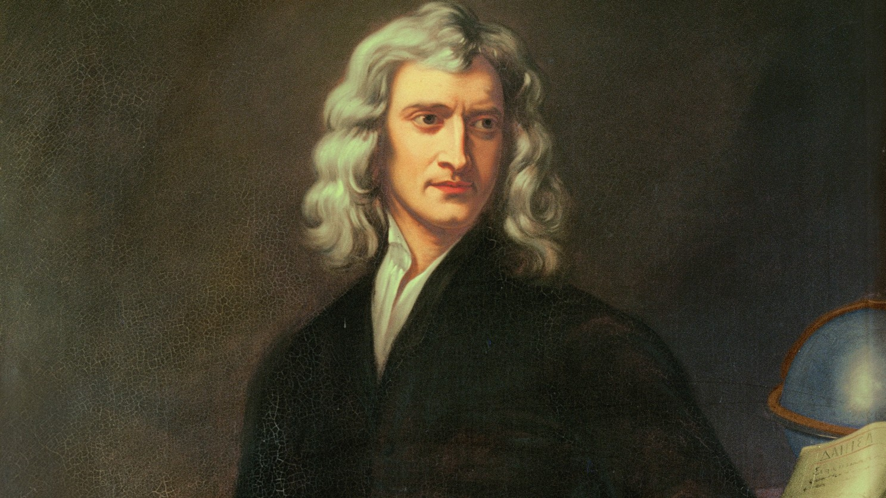
Isaac Newton
Par Jade Sylvain

Slide 2
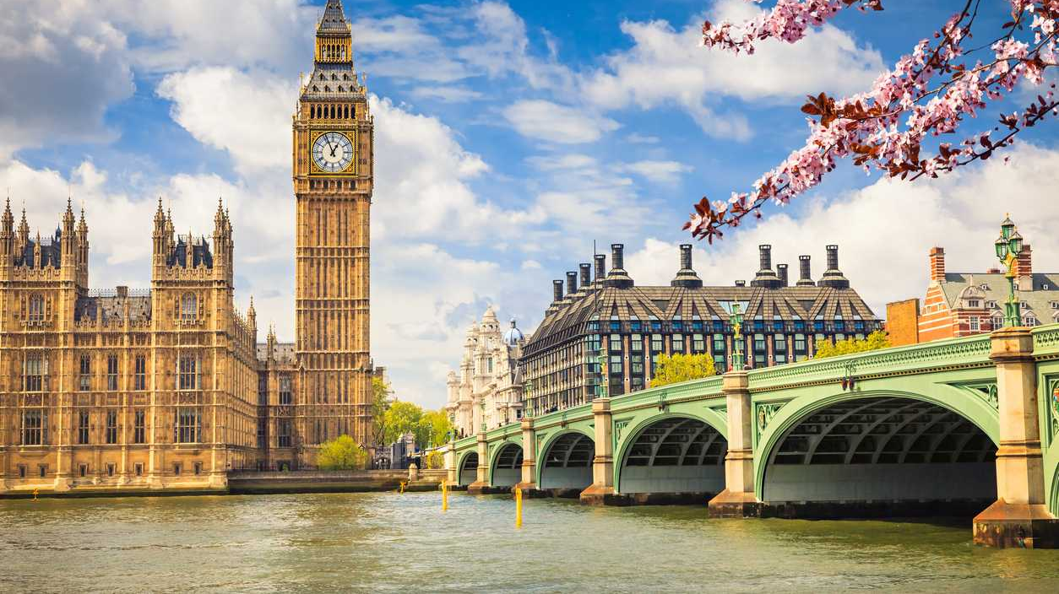
nationalité
Angleterre

Slide 3
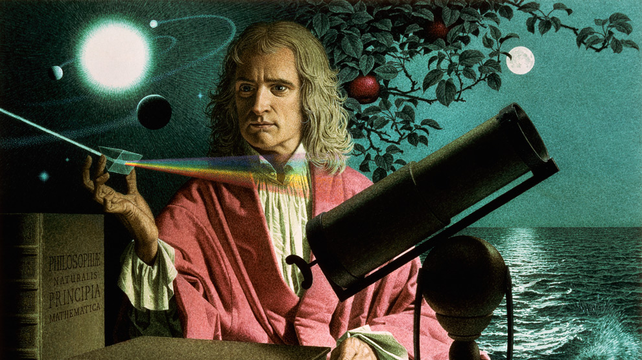
Période de temps
4 janvier 1643-31 mars 1727

Slide 4
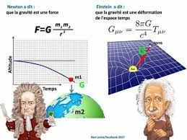
découverte
Gravitation universelle

